Slide 1
ESCH, vytvoření schématu podle zadání
Bc. Tomáš Milerski
Střední škola, Havířov-Šumbark, Sýkorova 1/613, příspěvková organizace
Tento výukový materiál byl zpracován v rámci akce EU peníze středním školám - OP VK 1.5.
Výuková sada – Návrhové systémy plošných spojů, DUM č. 05

Slide 2
Zadání úkolu
Stabilizovaný napájecí zdroj 5 V
Vytvořte schéma stabilizovaného napájecího zdroje s výstupním napětím 5 V. Vstupní střídavé napětí je 9 V ze síťového adaptéru. Maximální výstupní proud je 100 mA. Signalizace provozu je světelnou diodou LED se zelenou barvou o průměru 5 mm.
Použijte klasické vývodové součástky vybrané z katalogu GME. Stabilizaci napětí proveďte pomocí monolitického stabilizátoru v doporučeném zapojení, vstupní a výstupní konektory budou typu ARK.

Slide 3
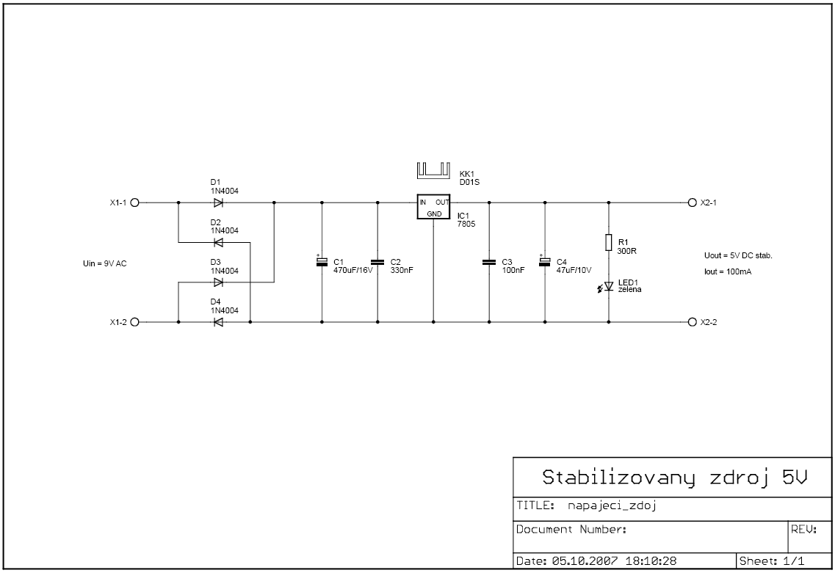
Zadání úkolu
Označení ve schématu | Katalog GM Electronic | Eagle
 |  | knihovna | součástka
D1 – D4 | 1N4004 | diode | 1N4004
C1 | E470M/16V | rcl/CPOL-EU | CPOL-EUE5-10,5
C2 | CK330N/50V | rcl/C-EU | C-EU050-024X044
C3 | CK100N/63V | rcl/C-EU | C-EU050-024X044
C4 | E47M/10V | rcl/CPOL-EU | CPOL-EUE2-5
R1 | R W0185 300R | rcl/R-EU | R-EU_0204/7
LED1 | L-5MM02RT | led/LED | LED5mm
IC1 | 7805 | v-reg | 78XXS
X1, X2 | ARK500/2 | con-ptr500 | AK500/2
KK1 | D01A | heatsink | D01S
Obr. 12 – Výsledné schéma zapojení
Tabulka 01 – Použité součástky
Video 08 – Ukázka vytvoření zadaného schématu

Slide 4
Vlastní konstrukce schématu v ESCH
Pracujeme se znalostmi získanými z předešlých kapitol a s ilustračními ukázkami postupu práce. Postup konstrukce výkresu schémat je shrnut do několika bodů s ukázkami obrázků (viz. následující snímky).
vytvoříme nové schéma;
zkontrolujeme nastavení barevných filtrů;
vložíme kreslicí mřížku s roztečí 100 milů;
vložíme rámeček pro ohraničení pracovní plochy;
vložíme součástky z knihoven;
rozmístíme a propojíme součástky;
vložíme hodnoty/typy součástek;
vložíme ostatní texty.

Slide 5
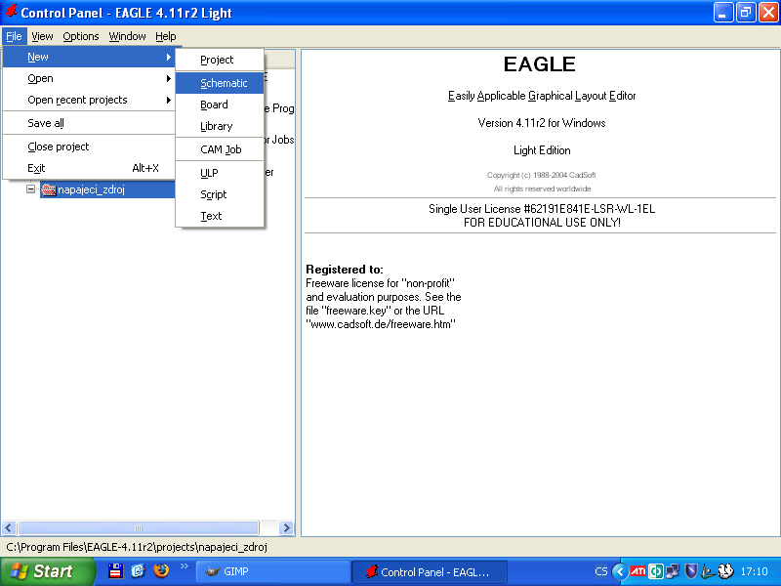
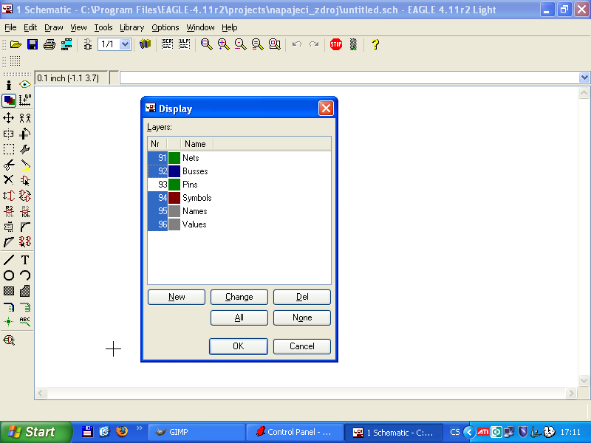
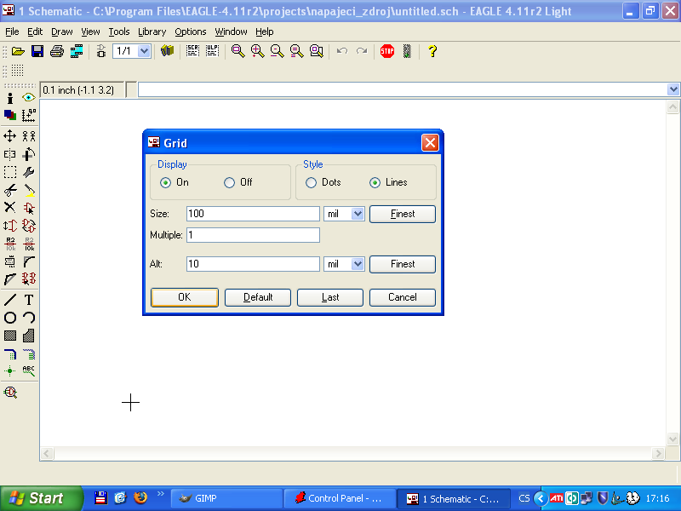
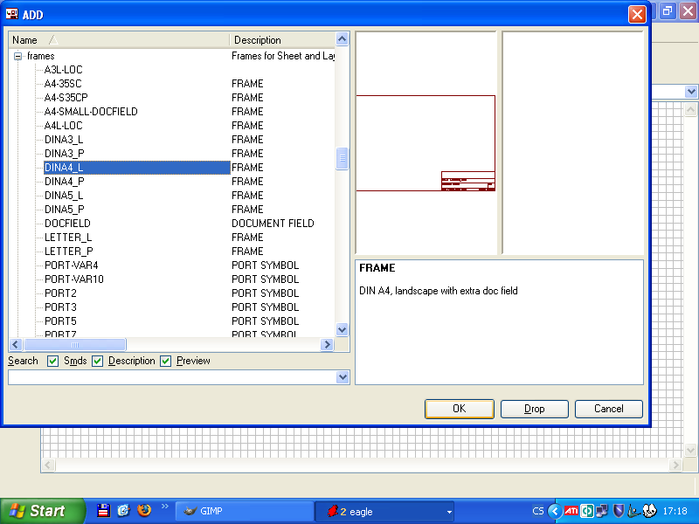
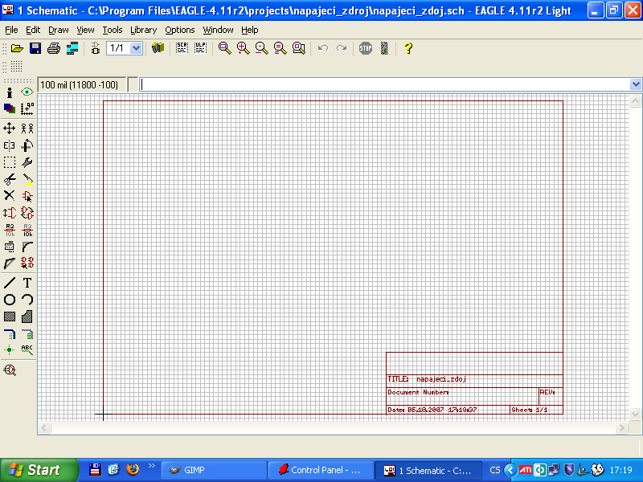
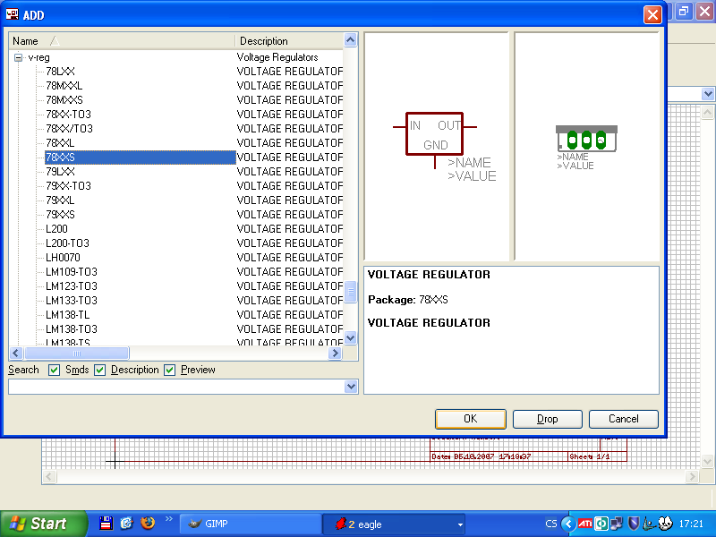
Vlastní konstrukce schématu v ESCH
Obr. 13 – Vytvoříme nové schéma
Obr. 14 – Zkontrolujeme nastavení hladin
Obr. 15 – Vložíme kreslicí mřížku s roztečí 100 milů
Obr. 16 – Vložíme rámeček pro ohraničení pracovní plochy
Obr. 17 – Plocha editoru schémat je připravená ke kreslení schématu
Obr. 18 – Vložíme součástky z knihoven

Slide 6
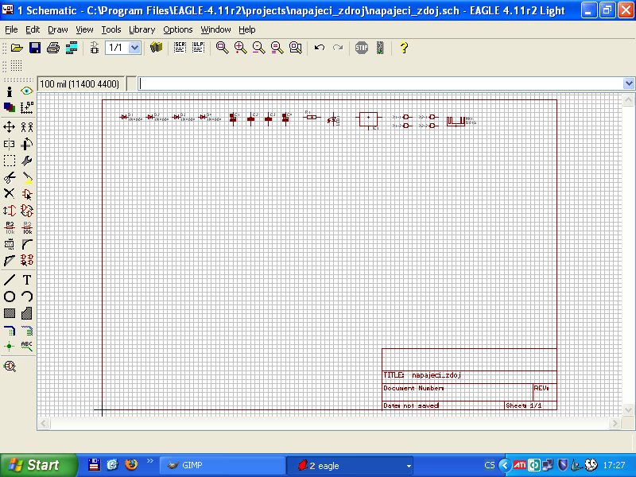
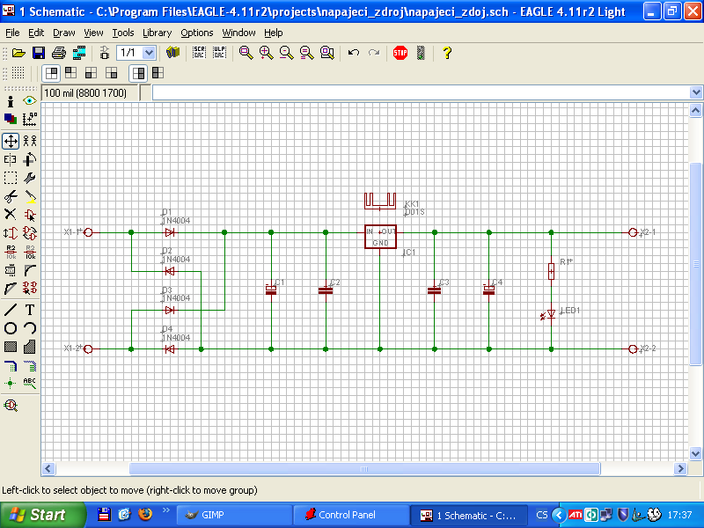
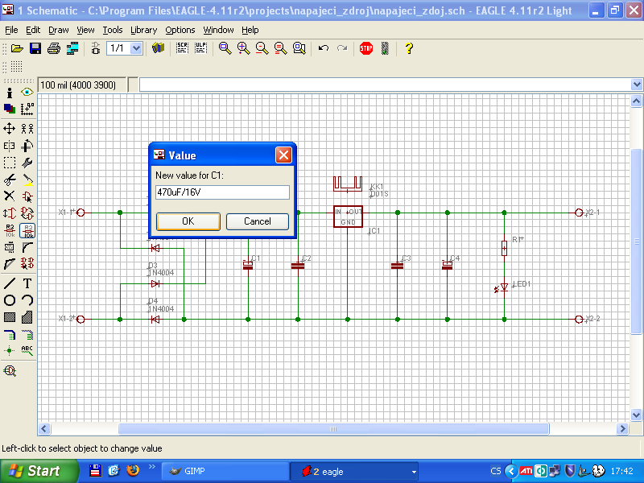
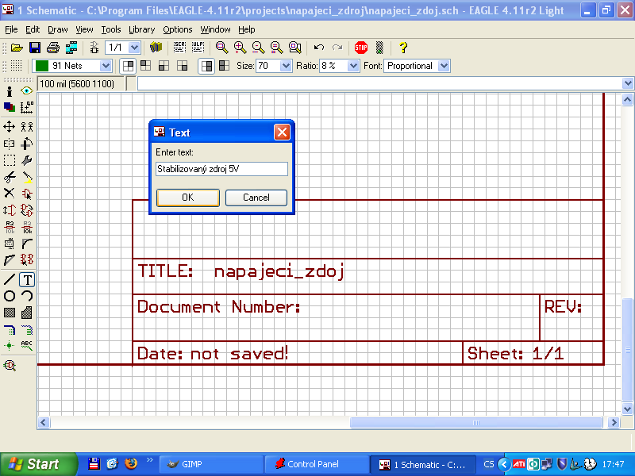
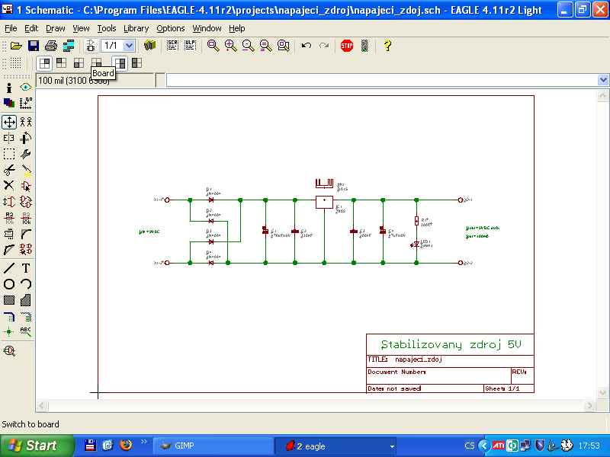
Vlastní konstrukce schématu v ESCH
Obr. 19 – Všechny potřebné součástky vybrané z knihoven
Obr. 20 – Rozmístíme a propojíme součástky
Obr. 21 – Vložíme hodnoty/typy součástek
Obr. 22 – Vložíme ostatní texty
Obr. 23 – Výsledný výkres zapojení

Slide 7
Opakování
Popište postup konstrukce schématu v ESCH.
vytvoříme nové schéma;
zkontrolujeme nastavení barevných filtrů;
vložíme kreslicí mřížku s roztečí 100 milů;
vložíme rámeček pro ohraničení pracovní plochy;
vložíme součástky z knihoven;
rozmístíme a propojíme součástky;
vložíme hodnoty/typy součástek;
vložíme ostatní texty.

Slide 8
Použitá literatura
JURÁNEK, Antonín, HRABOVSKÝ, Miroslav. EAGLE pro začátečníky: uživatelská a referenční příručka. 2. vyd. Praha : BEN, 2007. 192s. ISBN 80-7300-213-2.
PLÍVA, Zdeněk. EAGLE prakticky: řešení problému při běžné práci. 1. vyd. BEN - technická literatura : Praha, 2007. 184 s. ISBN 978-80-7300-227-5.
CadSoft Online: Home of the EAGLE Layout Editor [online]. 2007 [cit. 2012-10-26]. Dostupný z: http://www.cadsoft.de.
Eagle Online: České stránky editoru plošných spojů EAGLE [online]. 2003 [cit. 2012-10-26]. Dostupný z: http://www.eagle.cz.

Slide 9
Děkuji za pozornost

Slide 10
Obr. 12 – Výsledné schéma zapojení
Notes:
Obr. 01 - Vzhled kontrolního panelu

Slide 11
Obr. 13 – Vytvoříme nové schéma
Notes:
Obr. 01 - Vzhled kontrolního panelu

Slide 12
Obr. 14 – Zkontrolujeme nastavení barevných filtrů
Notes:
Obr. 01 - Vzhled kontrolního panelu

Slide 13
Obr. 15 – Vložíme kreslicí mřížku s roztečí 100 milů
Notes:
Obr. 01 - Vzhled kontrolního panelu

Slide 14
Obr. 16 – Vložíme rámeček pro ohraničení pracovní plochy
Notes:
Obr. 01 - Vzhled kontrolního panelu

Slide 15
Obr. 17 – Plocha editoru schémat je připravená ke kreslení schématu
Notes:
Obr. 01 - Vzhled kontrolního panelu

Slide 16
Obr. 18 – Vložíme součástky z knihoven
Notes:
Obr. 01 - Vzhled kontrolního panelu

Slide 17
Obr. 19 – Všechny potřebné součástky vybrané z knihoven
Notes:
Obr. 01 - Vzhled kontrolního panelu

Slide 18
Obr. 20 – Rozmístíme a propojíme součástky
Notes:
Obr. 01 - Vzhled kontrolního panelu

Slide 19
Obr. 21 – Vložíme hodnoty/typy součástek
Notes:
Obr. 01 - Vzhled kontrolního panelu

Slide 20
Obr. 22 – Vložíme ostatní texty
Notes:
Obr. 01 - Vzhled kontrolního panelu

Slide 21
Obr. 23 – Výsledný výkres zapojení
Notes:
Obr. 01 - Vzhled kontrolního panelu

Slide 22
Video 08 – Ukázka vytvoření zadaného schématu
Notes:
Obr. 01 - Vzhled kontrolního panelu

